Slide 1



GROUP
NAME
NAME
NAME
NAME

Slide 2
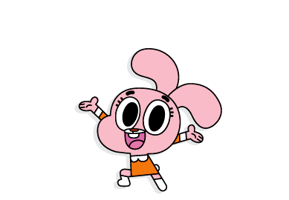


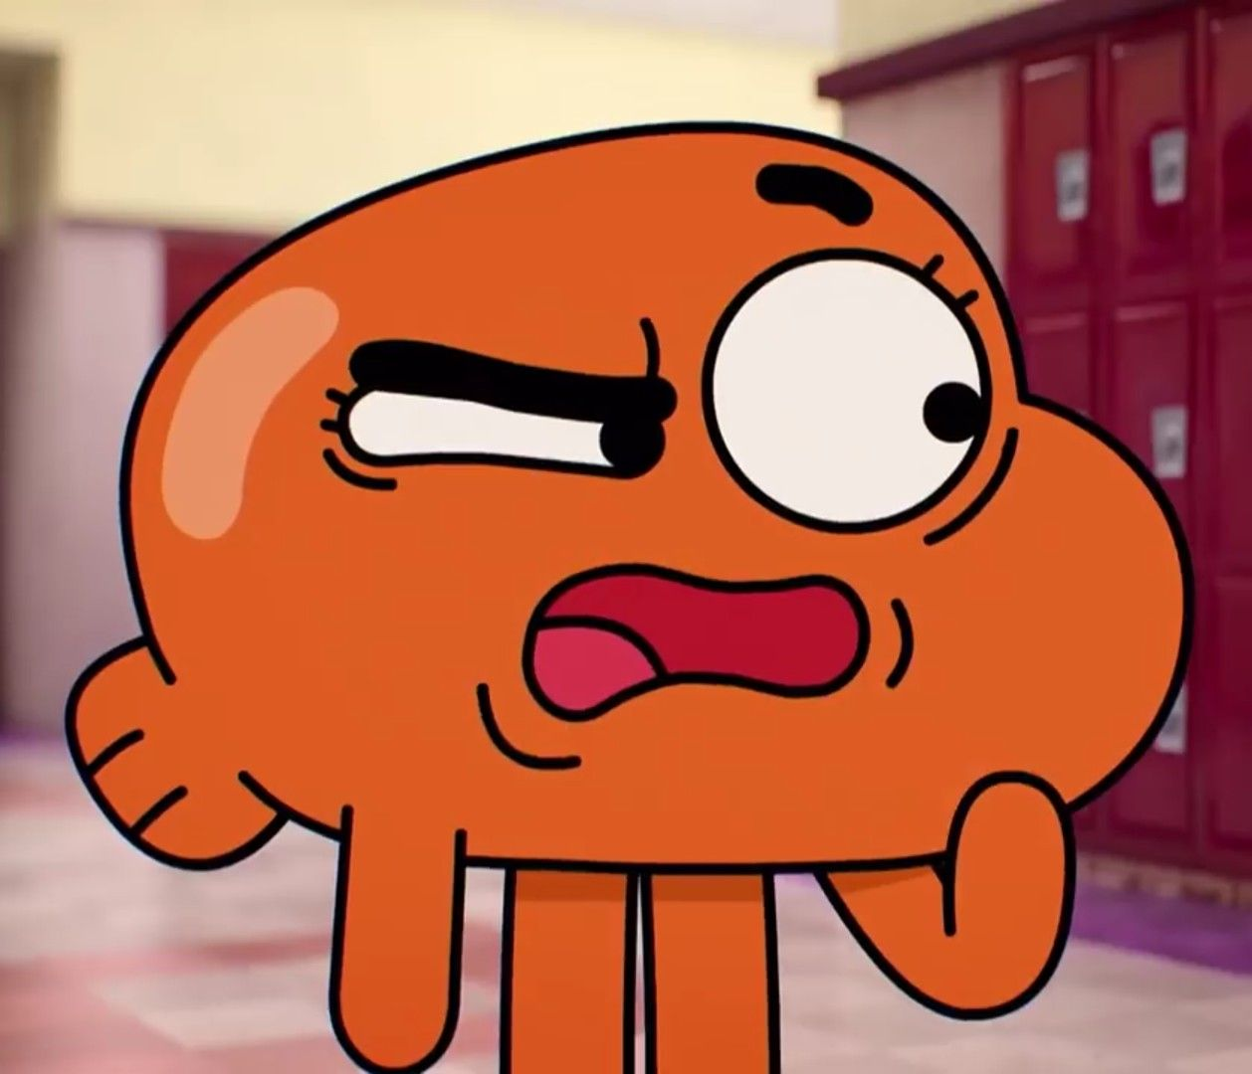

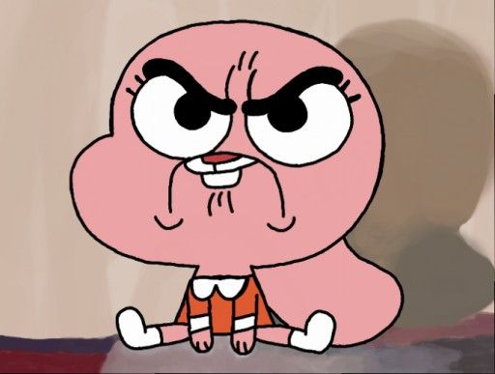


GROUP
NAME
Darwin Watterson
Gumball Watterson
Anais Watterson

Slide 3


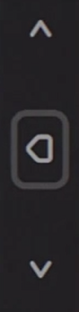


NỘI DUNG BÀI HỌC

Slide 4


NỘI DUNG 1

Slide 5
NỘI DUNG 1

Slide 6
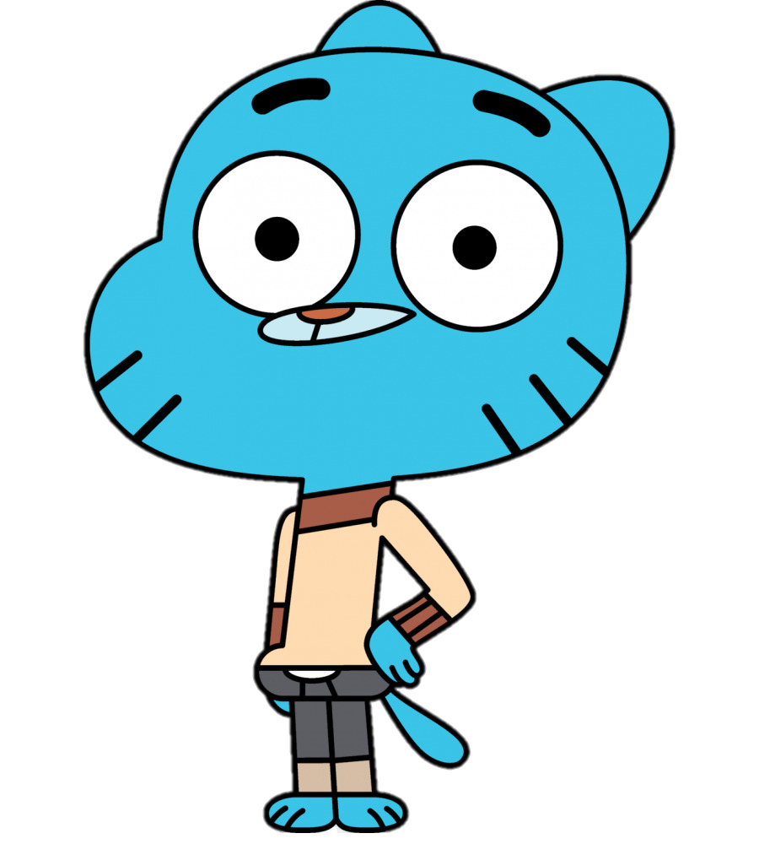
NỘI DUNG 2

Slide 7
NỘI DUNG 2

Slide 8

NỘI DUNG 3

Slide 9
NỘI DUNG 3

Slide 10
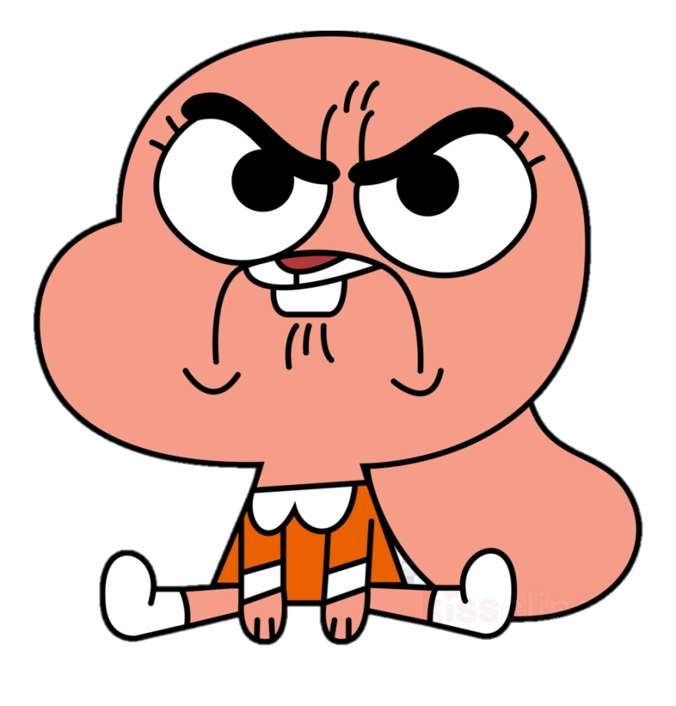

NỘI DUNG 4

Slide 11
NỘI DUNG 4

Slide 12



TỔNG KẾT

Slide 13
TỔNG KẾT
KẾT LUẬN

Slide 14


THANKS FOR WATCHING!

